Slide 1
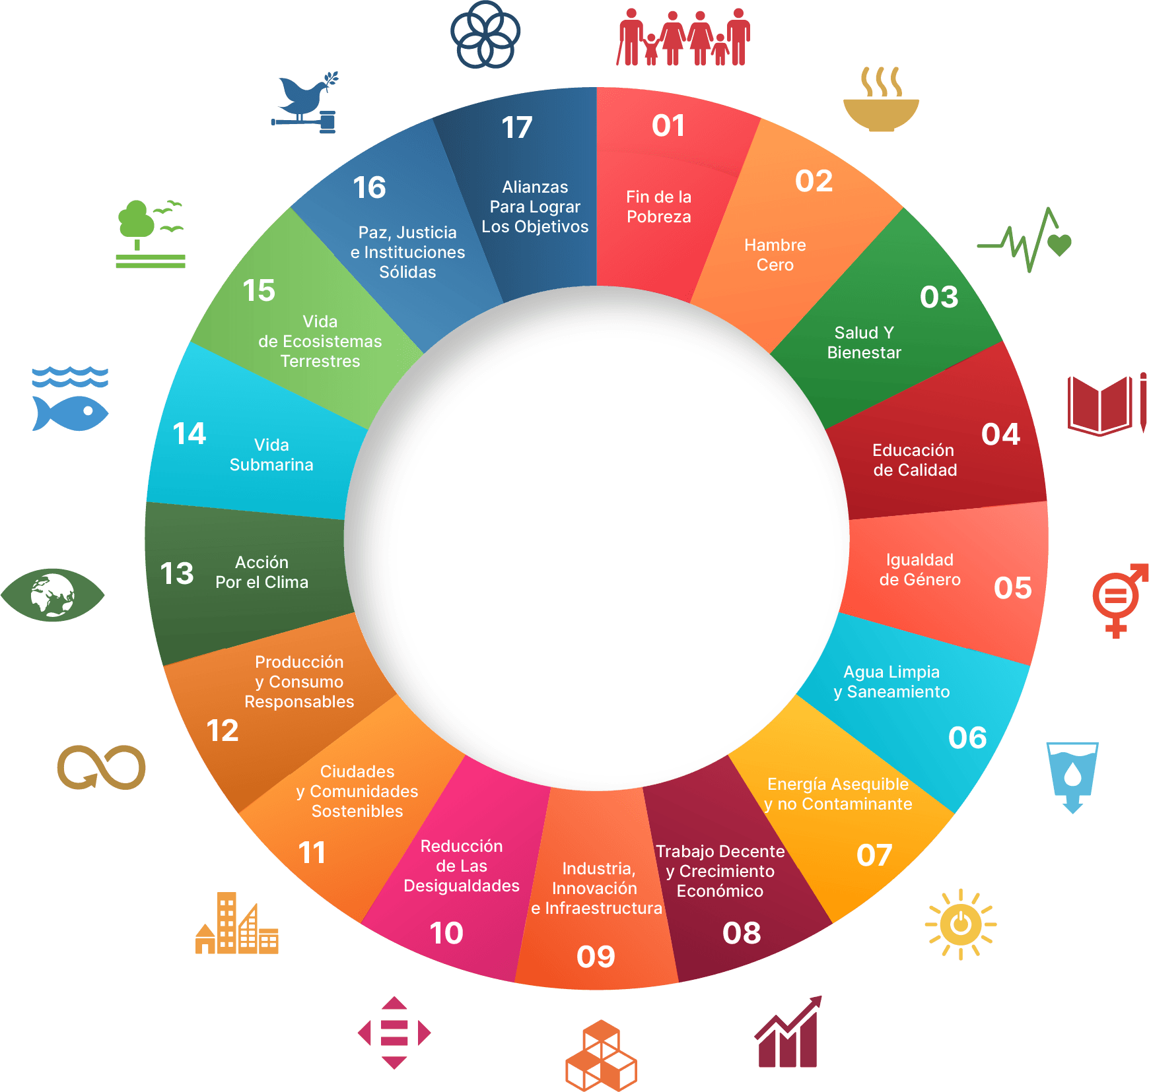
¡Hágalo usted mismo!
Ideas para la incorporación e institucionalización de la sostenibilidad en la Vinculación con el Medio
Héctor Hidalgo Sepúlveda
Universidad Andrés Bello - Chile

Slide 2
Lo que veremos hoy…
Temas conceptuales previos
Marco Regulatorio
Marco ODS
Def: Política de VcM
Def: Modelo de VcM
Temas de aplicación:
Política de VcM
Modelo de VcM:

Slide 3
Parte Conceptual

Slide 4
Extracto: Ley de Educación Superior N° 21.091 de Chile
La educación superior es un derecho, cuya provisión debe estar al alcance de todas las personas, de acuerdo a sus capacidades y méritos, sin discriminaciones arbitrarias, para que puedan desarrollar sus talentos; asimismo, debe servir al interés general de la sociedad y se ejerce conforme a la Constitución, la ley y los tratados internacionales ratificados por Chile y que se encuentren vigentes.
La educación superior cumple un rol social que tiene como finalidad la generación y desarrollo del conocimiento, sus aplicaciones, el cultivo de las ciencias, la tecnología, las artes y las humanidades; así como también la vinculación con la comunidad a través de la difusión, valorización y transmisión del conocimiento, además del fomento de la cultura en sus diversas manifestaciones, con el objeto de aportar al desarrollo sustentable, al progreso social, cultural, científico, tecnológico de las regiones, del país y de la comunidad internacional”.

Slide 5
Principios del Sistema de Educación Superior que recogemos en la VcM
ACCESO AL CONOCIMIENTO
COOPERACIÓN Y COLABORACIÓN
MISIÓN HACIA EL PAÍS
CALIDAD
PERTINENCIA
COMPROMISO CÍVICO
TRANSPARENCIA
Calidad. Las instituciones de educación superior y el Sistema del que forman parte deben orientarse a la búsqueda de la excelencia; a lograr los propósitos declarados por las instituciones en materia educativa, de generación del conocimiento, investigación e innovación; y a asegurar la calidad de los procesos y resultados en el ejercicio de sus funciones y el cumplimiento de los criterios y estándares de calidad, cuando corresponda, establecidos por el Sistema Nacional de Aseguramiento de la Calidad de la Educación Superior.
En la búsqueda de la calidad, las instituciones de educación superior deberán tener en el centro a los estudiantes y sus aprendizajes, así como la generación del conocimiento e innovación.

Slide 6
Principios del Sistema de Educación Superior que recogemos en la VcM
ACCESO AL CONOCIMIENTO
COOPERACIÓN Y COLABORACIÓN
MISIÓN HACIA EL PAÍS
CALIDAD
PERTINENCIA
COMPROMISO CÍVICO
TRANSPARENCIA
Acceso al conocimiento. El conocimiento humano es un elemento fundamental para el desarrollo de la sociedad y de cada uno de sus integrantes. El Sistema promoverá, en el marco de la legislación vigente, mecanismos para el acceso abierto al conocimiento desarrollado dentro del sistema de educación superior, particularmente respecto de aquél que ha sido financiado con recursos públicos.

Slide 7
Principios del Sistema de Educación Superior que recogemos en la VcM
ACCESO AL CONOCIMIENTO
COOPERACIÓN Y COLABORACIÓN
MISIÓN HACIA EL PAÍS
CALIDAD
PERTINENCIA
COMPROMISO CÍVICO
TRANSPARENCIA
Pertinencia. El Sistema debe promover que las instituciones de educación superior en su quehacer, y de conformidad con sus fines, contribuyan permanentemente al desarrollo del país, sus regiones y comunidades. Para ello, el Sistema, en particular a través del Sistema Nacional de Aseguramiento de la Calidad de la Educación Superior, fomentará la vinculación de sus integrantes con las necesidades de la sociedad.

Slide 8
Principios del Sistema de Educación Superior que recogemos en la VcM
ACCESO AL CONOCIMIENTO
COOPERACIÓN Y COLABORACIÓN
MISIÓN HACIA EL PAÍS
CALIDAD
PERTINENCIA
COMPROMISO CÍVICO
TRANSPARENCIA
Cooperación y colaboración. El Sistema debe fomentar la efectiva cooperación y colaboración entre los subsistemas y las instituciones de educación superior que los componen, como factor importante para la búsqueda de la calidad y la equidad, así como también para promover la transmisión y construcción permanente del conocimiento y de las buenas prácticas académicas e institucionales. De igual manera, la actuación conjunta de ellas, estará orientada a la consecución de sus objetivos, en el marco de los fines de la educación superior. Asimismo, el Sistema velará por la integración regional e internacional de redes de conocimientos e intercambio académico, en el marco de la cooperación y colaboración.

Slide 9
Principios del Sistema de Educación Superior que recogemos en la VcM
ACCESO AL CONOCIMIENTO
COOPERACIÓN Y COLABORACIÓN
MISIÓN HACIA EL PAÍS
CALIDAD
PERTINENCIA
COMPROMISO CÍVICO
TRANSPARENCIA
Compromiso cívico. Las instituciones de educación superior propenderán a la formación de personas con vocación de servicio a la sociedad y comprometidas con su desarrollo.

Slide 10
Principios del Sistema de Educación Superior que recogemos en la VcM
ACCESO AL CONOCIMIENTO
COOPERACIÓN Y COLABORACIÓN
MISIÓN HACIA EL PAÍS
CALIDAD
PERTINENCIA
COMPROMISO CÍVICO
TRANSPARENCIA
Misión hacia el país. Las universidades son instituciones de educación superior cuya misión es cultivar las ciencias, las humanidades, las artes y las tecnologías, así como también crear, preservar y transmitir conocimiento, y formar graduados y profesionales. Corresponde a las universidades contribuir al desarrollo de la cultura y la satisfacción de los intereses y necesidades del país y sus regiones. Éstas cumplen con su misión a través de la realización de docencia, investigación, creación artística, innovación y vinculación con el medio con un alto grado de pertinencia al territorio donde se emplazan. Asimismo, les corresponde articularse especialmente con la formación técnica de nivel superior y vincularse con el mundo del trabajo para contribuir al desarrollo de la cultura y a la satisfacción de los intereses y necesidades del país y de sus regiones.

Slide 11
Principios del Sistema de Educación Superior que recogemos en la VcM
ACCESO AL CONOCIMIENTO
COOPERACIÓN Y COLABORACIÓN
MISIÓN HACIA EL PAÍS
CALIDAD
PERTINENCIA
COMPROMISO CÍVICO
TRANSPARENCIA
Transparencia. El Sistema y las instituciones de educación superior proporcionarán información veraz, pertinente, suficiente, oportuna y accesible a la sociedad y al Estado. La transparencia es, a su vez, la base para la rendición de cuentas académica, administrativa y financiera de las instituciones de educación superior, a través de los mecanismos y obligaciones de entrega de información que establezca la ley, en particular aquellos establecidos en el Sistema Nacional de Aseguramiento de la Calidad de la Educación Superior.

Slide 12
Ley 20.129
Aseguramiento de la calidad en la Educación Superior
Artículo 18.- […] “Los criterios y estándares de calidad para los procesos de acreditación institucional deberán considerar, al menos, los siguientes aspectos de cada una de las dimensiones de evaluación”
4.- Vinculación con el medio. “La institución de educación superior debe contar con políticas y mecanismos sistemáticos de vinculación bidireccional con su entorno significativo local, nacional e internacional, y con otras instituciones de educación superior, que aseguren resultados de calidad. Asimismo, deberán incorporarse mecanismos de evaluación de la pertinencia e impacto de las acciones ejecutadas, e indicadores que reflejen los aportes de la institución al desarrollo sustentable de la región y del país”.
5.- Investigación, creación y/o innovación. “Las instituciones deberán, de acuerdo con su proyecto institucional, desarrollar actividades de generación de conocimiento, tales como investigaciones en distintas disciplinas del saber, creación artística, transferencia y difusión del conocimiento y tecnología o innovación. Esto debe expresarse en políticas y actividades sistemáticas con impacto en el desarrollo disciplinario, en la docencia de pre y postgrado, en el sector productivo, en el medio cultural o en la sociedad”.
Ley de Educación Superior Chilena
promulgada en el diario oficial el día martes 29 de mayo de 2018

Slide 13
Dimensiones de evaluación exigidas por la ley
I. DIMENSIÓN DOCENCIA Y RESULTADOS DEL PROCESO DE FORMACIÓN
IV. DIMENSIÓN VINCULACIÓN CON EL MEDIO
III. DIMENSIÓN ASEGURAMIENTO INTERNO DE LA CALIDAD
Obligatoria desde 1º octubre 2023
Obligatoria desde mayo 2025
II. DIMENSIÓN GESTIÓN ESTRATÉGICA Y RECURSOS INSTITUCIONALES
V. DIMENSIÓN INVESTIGACIÓN, CREACIÓN Y/O INNOVACIÓN
Obligatoria desde 1º octubre 2023
Obligatoria desde 1º octubre 2023
Voluntaria
Fuente: https://www.cnachile.cl

Slide 14
Estándares de Evaluación Niveles progresivos e inclusivos
Estándar: “descriptor que expresa el nivel de desempeño o de logro progresivo de un criterio. Dicho nivel será determinado de manera objetiva para cada institución en base a evidencia obtenida en las distintas etapas del proceso de acreditación institucional.”
Nivel 3
Nivel 2
Uso de resultados para retroalimentar y ajustar políticas y mecanismos de aseguramiento de la calidad, dando cuenta de ciclos de mejora continua que permiten la obtención de resultados concordantes con las metas institucionales. La cultura de la calidad se expresa en la mayoría o todas las unidades de la institución.
Nivel 1
Aplicación sistemática de mecanismos de aseguramiento de la calidad, con evidencia de que se miden resultados y se promueve una cultura de la calidad en la institución.
Existencia de políticas y aplicación de mecanismos de aseguramiento de la calidad.
Trayectoria típica de instalación de capacidades y un logro progresivo

Slide 15
CRITERIOS NACIONALES DE ACREDITACION – CNA Chile
Política y gestión de la vinculación con el medio
La función de vinculación con el medio es bidireccional, es decir, corresponde a una construcción conjunta de la universidad con sus grupos relevantes de interés. Se explicita en políticas y mecanismos que señalan propósitos y acciones para los ámbitos de interacción definidos institucionalmente.
Resultados e impacto de la vinculación con el medio
La universidad realiza acciones de vinculación con el medio que tienen un impacto positivo en su entorno significativo o a nivel nacional, y en la formación de las y los estudiantes, así como en otras funciones institucionales.

Slide 16
Definiendo una Política de Vinculación con el Medio
Una política de vinculación con el medio es un documento institucional que establece los principios, lineamientos y directrices para articular, estructurar y orientar las acciones de vinculación de una universidad con su entorno. Su propósito es garantizar que las interacciones entre la institución y la sociedad sean coherentes, relevantes y alineadas con la misión, visión y valores de la universidad, promoviendo el impacto positivo y el desarrollo mutuo. Esta política sirve como marco normativo y estratégico que define cómo la universidad contribuye al desarrollo social, cultural, económico y ambiental, generando relaciones colaborativas con diversos actores externos, como comunidades, organizaciones, empresas, gobiernos y otros. Además, establece los roles y responsabilidades de los distintos estamentos universitarios, asegurando que la vinculación con el medio sea parte integral de las funciones sustantivas de la institución
Introducción y Marco Contextual
Propósitos de la política.
Importancia de la vinculación con el medio en la misión y visión institucional.
Contexto nacional y/o internacional en el que se inserta la política.
Principios Rectores
Valores institucionales que guían la vinculación con el medio.
Compromisos éticos y sociales.
Objetivos Estratégicos
Propósitos específicos que la política busca alcanzar.
Alineación con el plan estratégico institucional y, por ejemplo, los Objetivos de Desarrollo Sostenible (ODS).
Definiciones Clave
Conceptos fundamentales para la comprensión de la política (e.g., vinculación con el medio, impacto, co-creación, bidireccionalidad, etc).
Ámbitos de Acción (o grupo conceptual de Programas de VcM)
Educación y formación.
Investigación y transferencia del conocimiento.
Extensión cultural y artística.
Desarrollo territorial y sostenibilidad.
Estrategias y Líneas de Acción (o Programas de VcM)
Mecanismos o programas concretos para implementar la política.
Participación de actores internos y externos.
Roles y Responsabilidades
Definición de los actores clave involucrados (autoridades, académicos, estudiantes, comunidad externa).
Funciones específicas asignadas a cada grupo.
Mecanismos de Coordinación y Gobernanza
Estructura organizativa para gestionar la vinculación con el medio.
Protocolos de comunicación y toma de decisiones.
Recursos y Financiamiento
Fuentes de recursos para implementar las acciones de vinculación con el medio.
Estrategias para garantizar la disponibilidad de recursos suficientes.
EXTRAS (que complementan una política)
Criterios de Evaluación e Indicadores de Impacto
Metodología para medir la efectividad de las acciones.
Indicadores cualitativos y cuantitativos.
Monitoreo, Evaluación y Mejora Continua
Procesos para garantizar la actualización y efectividad de la política.
Ciclos de revisión y ajustes periódicos.
Disposiciones Generales y Transitorias
Plazos y condiciones para la implementación de la política.
Normativas o reglamentos asociados.

Slide 17
¿Cómo construimos nuestro Modelo de VcM en la UNAB?
A nivel interno: ¿Qué es lo que se beneficia gracias a la VcM?
FUNCIONES UNIVERSITARIAS
IMPACTOS
INTERNOS
Qué impactos internos genera su VcM
A través de qué programas/instrumentos realiza VcM su Institución
Nota: los instrumentos o programas no corresponden necesariamente a unidades o equipos, sino que se puede referir a “conceptos”… esta es su “caja de herramientas”
PROGRAMAS
DE VcM
IMPACTOS
EXTERNOS
Qué impactos externos que genera su VcM
ENTORNO
RELEVANTE
Identificar su entorno relevante al cual desea IMPACTAR

Slide 18
Modelo de Vinculación con el Medio de la UNAB
FUNCIONES
UNIVERSITARIAS
Docencia de
Pregrado y Postgrado
I+D Aplicada
CONTRIBUCIÓN
INTERNA
Contribuir al logro
del perfil de egreso
Evaluar la pertinencia
del plan de formación
Contribuir a la generación de
I+D aplicada
Desarrollo Comunitario
Desarrollo Profesional
Desarrollo Productivo y de Servicios
Programa de Internacionalización
Clínicas y Centros de Atención a la Comunidad
Programa de Diálogo y Fomento del conocimiento
I+D+i+e+tt
FACULTADES, UNIDADES
ACADÉMICAS Y ADMINISTRATIVAS
PROGRAMAS DE
DE VcM
Programa de Vinculación con Egresados y Empleadores
Programas de Intervención Social
Programa de apoyo al entorno productivo y de servicios
Programas de Capacitación y Perfeccionamiento UNAB
Fortalecer el Crecimiento Económico, la Industria, la Innovación, el Trabajo y las Comunidades Sostenibles
Contribuir con la Reducción de las Desigualdades, la Justicia y las Instituciones fuertes
CONTRIBUCIÓN
EXTERNA
Fomentar la vida saludable y promover el bienestar de las personas
Promover el acceso a la educación inclusiva, equitativa y de calidad
Contribuir con el cuidado de los Ecosistemas Terrestres y Submarinos
ENTORNO
RELEVANTE
Organizaciones
de la Sociedad
civil territoriales
Fundaciones y organizaciones
privadas sin fines
de lucro
Servicios públicos regionales
Instituciones
Educativas
Municipalidades y sus corporaciones
IES Nacionales y Extranjeras
Grandes empresas productivas y de servicios
MIPYMES
Fuente: https://vinculacion.unab.cl/modelo

Slide 19
¿Cómo vamos?

Slide 20
Ahora: Manos a la Obra
A continuación, un conjunto de ideas para la incorporación de la Sostenibilidad en la Vinculación con el Medio

Slide 21
Framework:
Elaborado en base al trabajo realizado por el Grupo de Trabajo de Sustentabilidad y Vinculación con el Medio conformado por: Héctor Hidalgo, Marcela Vaccaro, Rafael Sáenz-Diez, Felipe Matamala
Dada: la diversidad del sistema y las implicancias que podría tener lo que se sugiere... Se definieron 3 niveles de desarrollo para estas materias.
3°
NIVEL
Nivel 3: Excelencia
De aplicación Opcional
2°
NIVEL
Nivel 2: Avanzado
De aplicación Opcional
1°
NIVEL
Nivel 1: Básico
Utilizado en Chile como marco para el 2° Acuerdo de Producción Limpia, al cual adhirieron 29 Instituciones de educación superior.

Slide 22
 |  | ESTÁNDARES (ACUMULATIVOS)
CRITERIO | REQUISITOS | NIVEL 1 Básico: | NIVEL 2 Avanzado: | NIVEL 3 Excelencia:
1. Política | La política es coherente con la misión, valores y propósitos institucionales. La política define los propósitos y objetivos de la vinculación con el medio (lineamientos que orientan la función de vinculación con el medio) La política ha sido diseñada colaborativamente por la universidad y los grupos relevantes de interés que ésta ha definido. La institución ha definido su entorno y los sectores y grupos de interés para realizar colaboración bidireccional, que enriquezcan su proyecto institucional y el proceso educativo. La política es pertinente al entorno que se ha definido como relevante por la institución de educación superior (medio priorizado). La política tiene aplicación institucional. | La sustentabilidad se explicita en la Política de VcM a través de uno o más de estos elementos: La institución adhiere explícitamente a uno o más de los Objetivos de Desarrollo Sostenible (ODS). La IES declara Propósitos de VcM relacionados con la sustentabilidad. La IES define objetivos de la VcM relacionados con la sustentabilidad. La IES identifica ámbitos y/o programas de VcM relacionados con la sustentabilidad. La IES compromete resultados y/o impactos relacionados con la sustentabilidad. | La IES realiza un diseño colaborativo de su política y/o modelo de VcM considerando la opinión de sus grupos relevantes de interés en materias de sustentabilidad (socios comunitarios, socios formadores y/o similares). | La IES refuerza su compromiso con la sustentabilidad articulando explícitamente la política de vinculación con el medio y la política de sustentabilidad (lo anterior se evidencia a través de la coherencia entre políticas y por la implementación de las mismas a través de planes y proyectos).

Slide 23
 |  | ESTÁNDARES (ACUMULATIVOS)
CRITERIO | REQUISITOS | NIVEL 1 Básico: | NIVEL 2 Avanzado: | NIVEL 3 Excelencia:
2. Modelo de Vinculación con el Medio | El Modelo identifica a nivel interno, qué es lo que se beneficia de la VcM. El Modelo identifica a nivel externo, cuál es el entorno relevante de la IES que se beneficia con la VcM. El Modelo identifica tipos de resultados, impactos o contribuciones internas y externas que se espera generar gracias a la VcM. Los ámbitos de vinculación con el medio se encuentran identificados en el Modelo de VcM. El Modelo identifica Programas de VcM. | Existe un Modelo de VcM “bien definido” (que contiene todos sus componentes) | El Modelo de VcM, identifica al menos uno o más de los siguientes elementos: Ámbitos explícitamente relacionados con la sustentabilidad. Programas de VcM que abordan problemáticas relacionadas con la Sustentabilidad Identificación de los tipos de resultados, contribuciones o impactos deseados en sustentabilidad. | Lo comprometido en el Modelo de VcM en lo relativo a sustentabilidad, es aplicado en forma homogénea en (al menos una de las siguientes): Toda una escuela (o varias carreras o programas), Toda una sede/campus, Todas las sedes/campus, Todas las facultades, Todo el Pregrado Todo el Postgrado A nivel institucional.

Slide 24
 |  | ESTÁNDARES (ACUMULATIVOS)
CRITERIO | REQUISITOS | NIVEL 1 Básico: | NIVEL 2 Avanzado: | NIVEL 3 Excelencia:
3. Gobernanza, Planificación, Capacidades y Transparencia. | Existen unidades encargadas del desarrollo de esta función en la Institución de Educación Superior. Existen unidades consultivas externas. Existe una Planificación y Procesos: La institución planifica e implementa proyectos con su entorno definido, relevante y priorizado. Existen recursos suficientes. | La IES tiene al menos un plan de vinculación con el medio que incorpora aspectos tales como: Identificación de al menos un Programa o Ámbito de VcM relacionado con la sustentabilidad. Identificación de indicadores y metas que den cuenta de un compromiso específico con la sustentabilidad de cara al entorno relevante de la IES. La IES identifica roles y responsabilidades en una o más persona(s) responsable(s) de la implementación de uno o más programas de vinculación con el medio en materias de sustentabilidad. | La IES ha desarrollado: Una priorización explícita del entorno relevante en temas específicamente relacionados con la sustentabilidad. Comités o consejos consultivos externos de la IES relacionados con temáticas de sustentabilidad. La Institución define mecanismos para asegurar la disponibilidad de recursos suficientes para la implementación de sus planes y proyectos de VcM relacionados con la sustentabilidad. | La IES ha desarrollado una relación estrecha, horizontal, sistemática y formal con actores externos relevantes y pertinentes para la implementación de sus planes y proyectos de VcM en materias de sustentabilidad.

Slide 25
 |  | ESTÁNDARES (ACUMULATIVOS)
CRITERIO | REQUISITOS | NIVEL 1 Básico: | NIVEL 2 Avanzado: | NIVEL 3 Excelencia:
4. Mecanismos de evaluación de la pertinencia e impacto | La Política de VcM y los mecanismos para su operacionalización son evaluados periódicamente y existen evidencias de los resultados de su aplicación. Los productos o resultados de las actividades de vinculación con el medio son utilizados para retroalimentar el proceso de formación de las y los estudiantes y a las otras dimensiones del quehacer institucional. Existen indicadores que reflejan los aportes de la institución de educación superior al desarrollo sustentable de la región y/o el país. El seguimiento de los indicadores de impacto de las acciones comprometidas permite realizar ajustes a su planificación y ejecución cuando es necesario. Los resultados se evalúan sistemáticamente en función del cumplimiento de las metas definidas y propósitos, los que se dan a conocer tanto interna como externamente. | La institución define mecanismos de evaluación que le permiten identificar a priori la forma en que será medido el potencial aporte de la IES en el desarrollo sustentable de las regiones y/o el país. | La IES evalúa anualmente el desempeño los planes y programas de VcM que den cuenta del aporte de la IES al desarrollo sostenible de las regiones y/o el país. La IES realiza un seguimiento de los indicadores relacionados a sustentabilidad (internos y/o externos) los cuales además son conocidos por actores internos y/o externos relevantes de la IES. | La IES publica anualmente el desempeño de los planes y programas de VcM que den cuenta del aporte de la IES al desarrollo sostenible de las regiones y/o el país. La IES es capaz de retroalimentarse con los resultados obtenidos en sus programas y proyectos relacionados con sustentabilidad, incorporando cuando sea necesario, los ajustes que permitan la mejora continua de las iniciativas implementadas.

Slide 26
¿Qué hicimos en la UNAB?
Breve resumen de la aplicación del Framework que propusimos a las Instituciones chilenas.

Slide 27
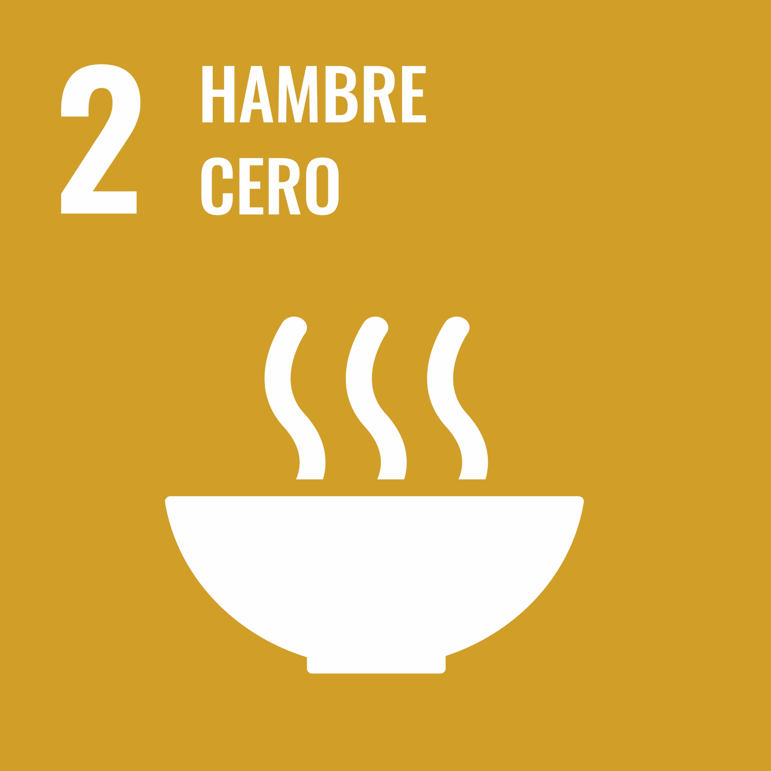
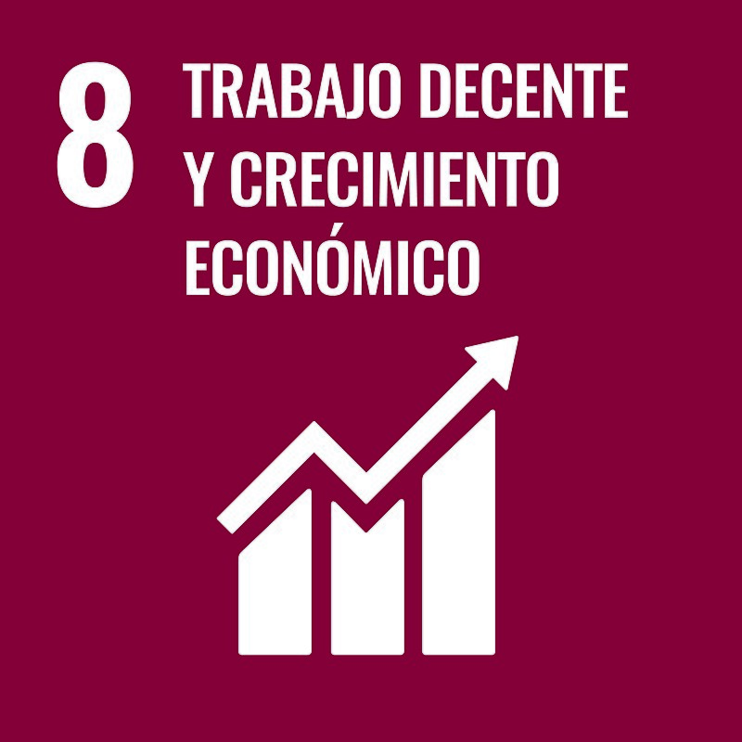
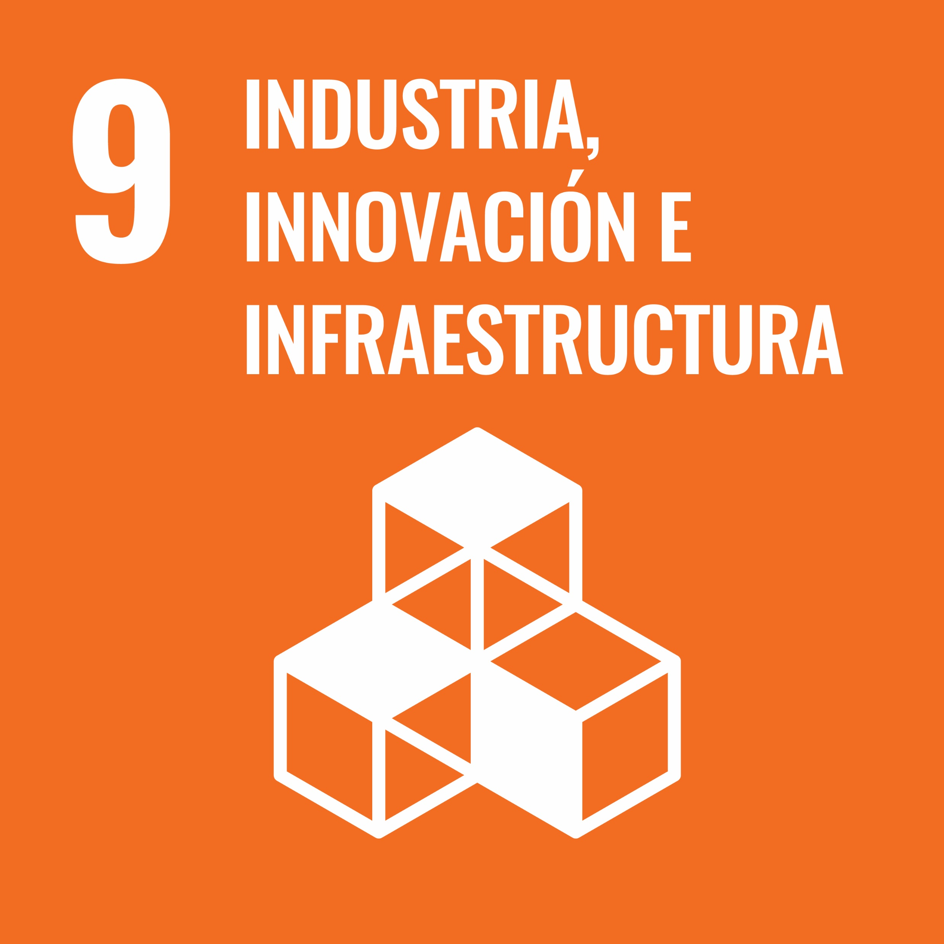
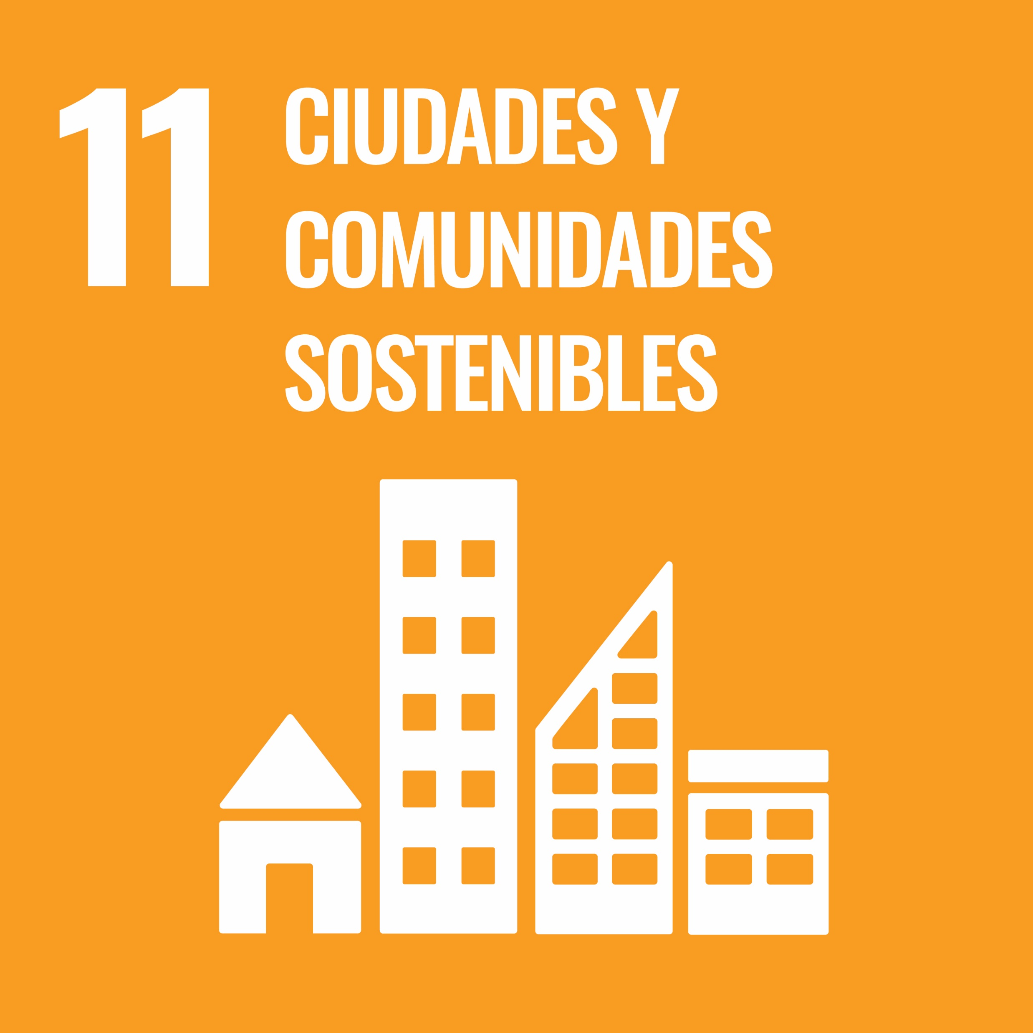
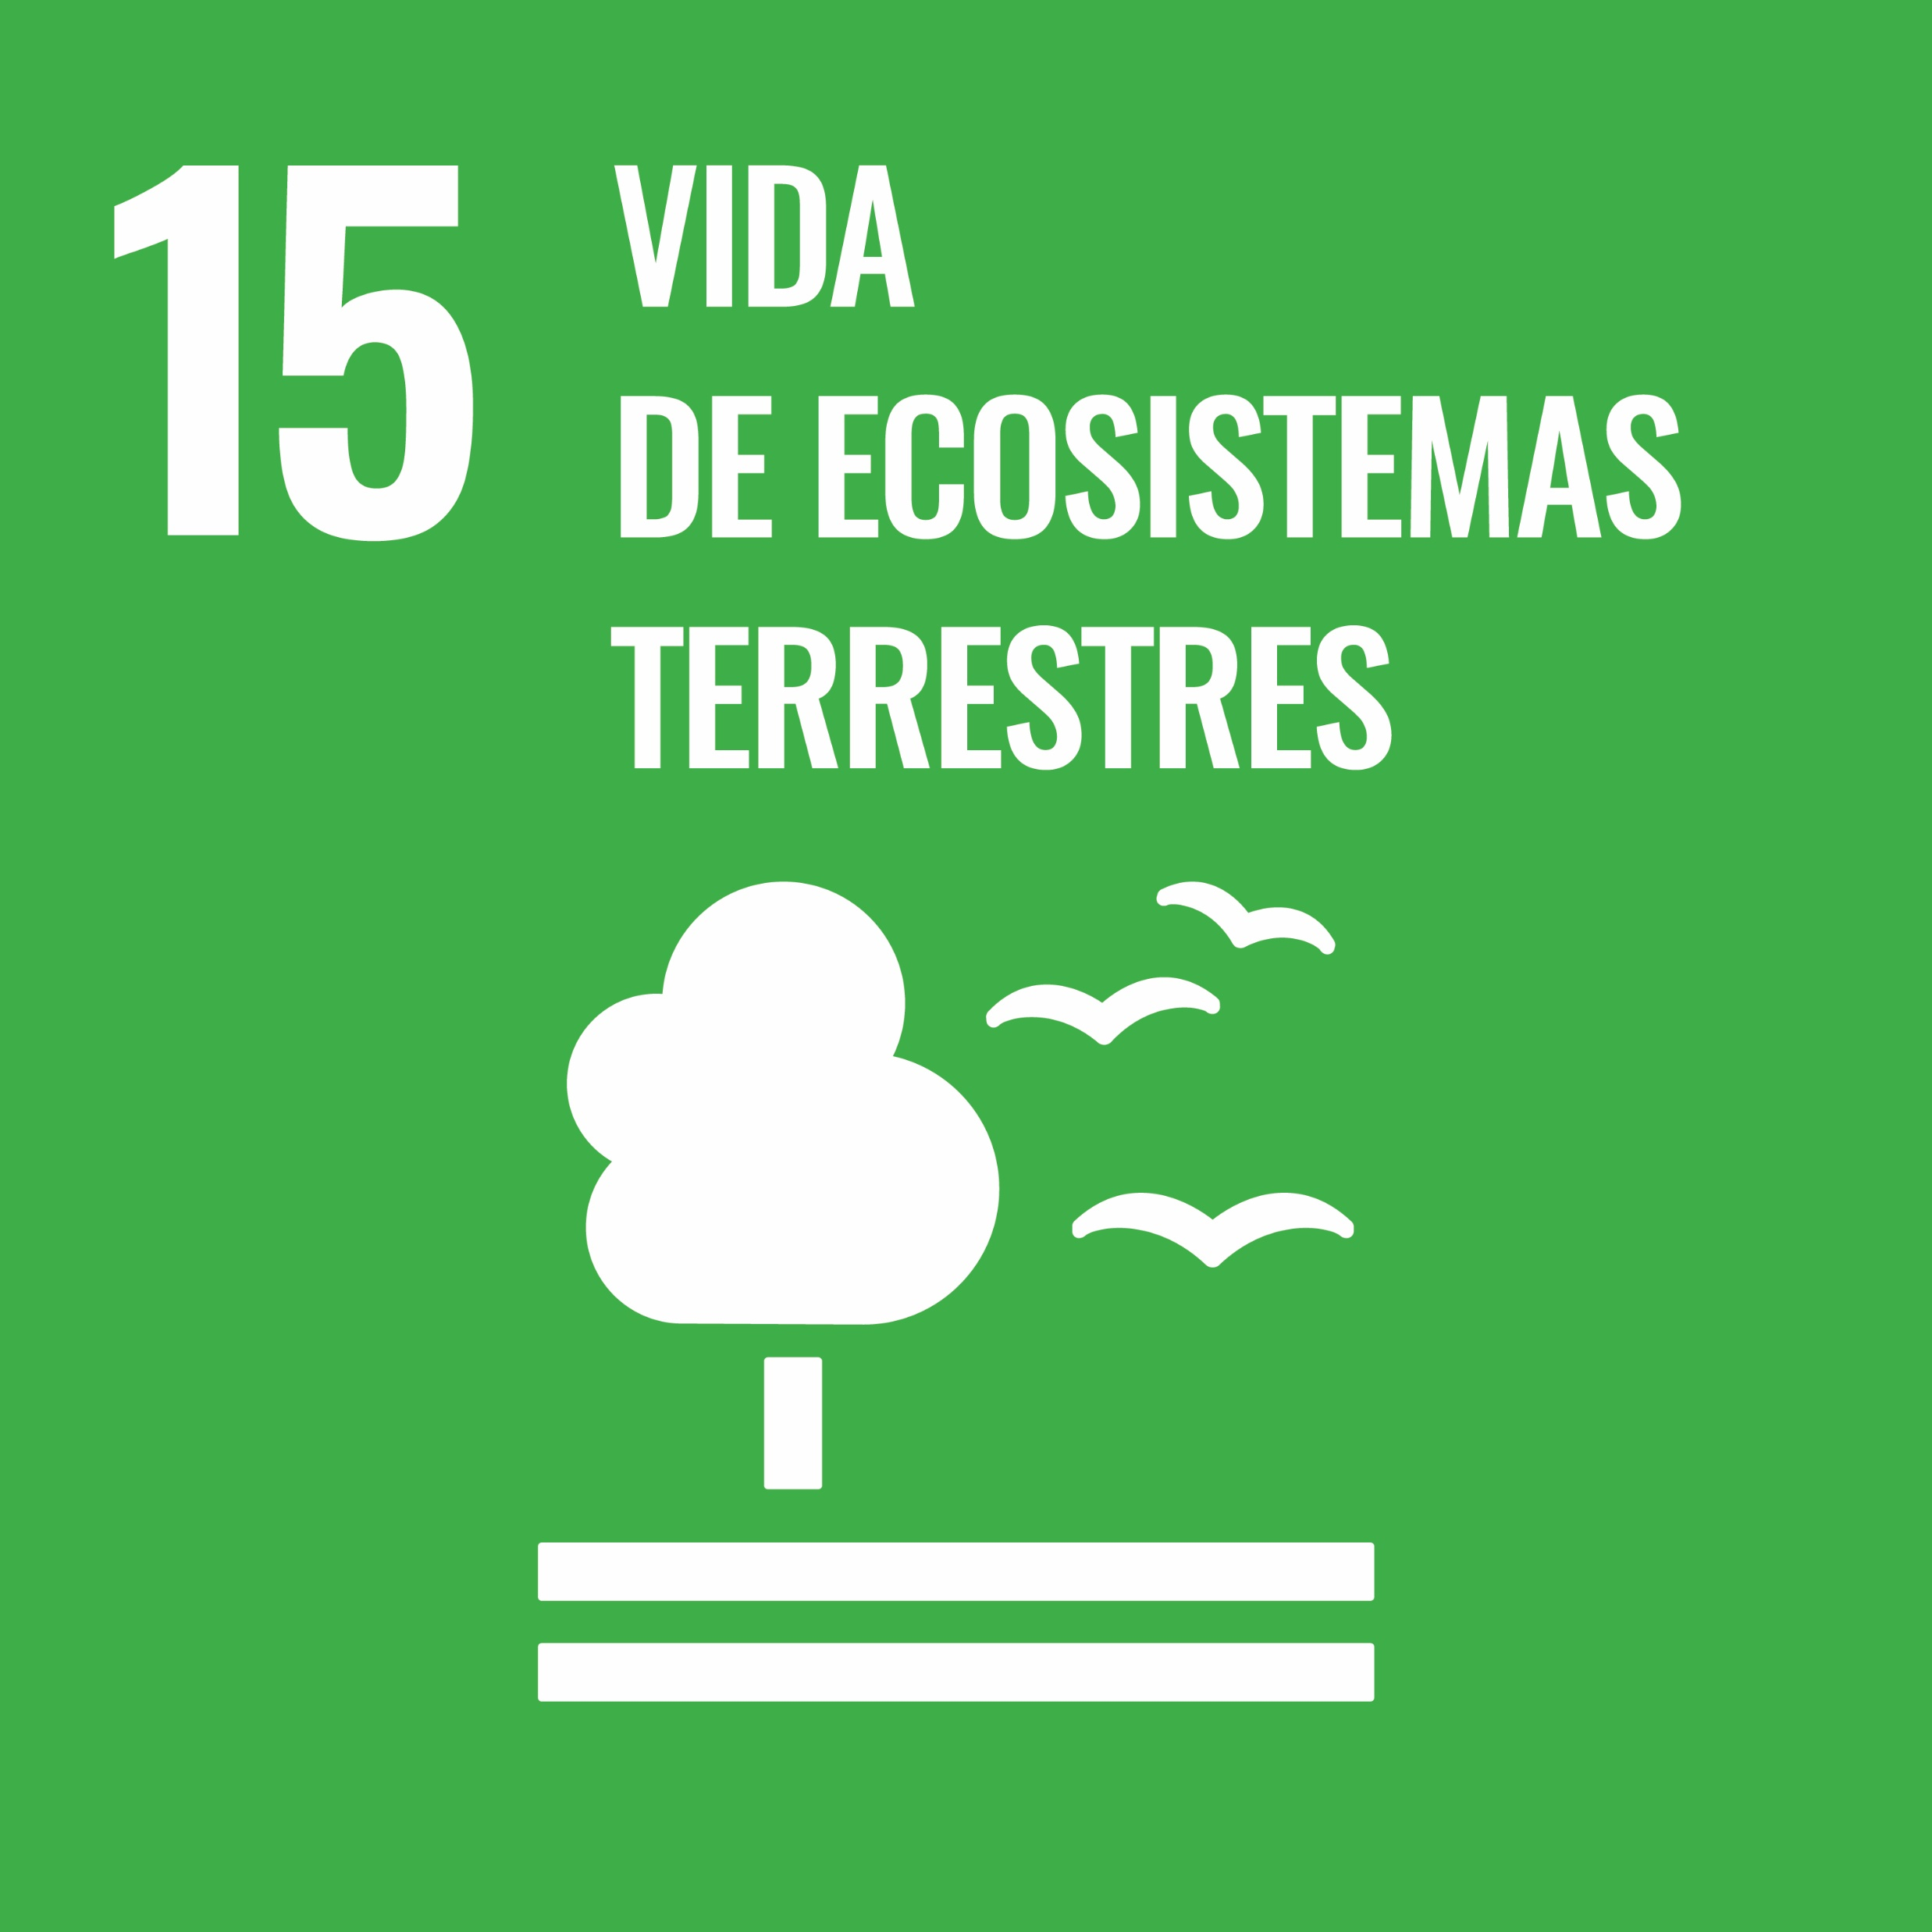
Modelo de Vinculación con el Medio de la UNAB
FUNCIONES
UNIVERSITARIAS
Docencia de
Pregrado y Postgrado
I+D Aplicada
CONTRIBUCIÓN
INTERNA
Contribuir al logro
del perfil de egreso
Evaluar la pertinencia
del plan de formación
Contribuir a la generación de
I+D aplicada
Contribuir al logro
del perfil de egreso
Desarrollo Comunitario
Desarrollo Profesional
Desarrollo Productivo y de Servicios
Programa de Internacionalización
Clínicas y Centros de Atención a la Comunidad
Programa de Diálogo y Fomento del conocimiento
I+D+i+e+tt
FACULTADES, UNIDADES
ACADÉMICAS Y ADMINISTRATIVAS
PROGRAMAS DE
DE VcM
Programa de Vinculación con Egresados y Empleadores
Programas de Intervención Social
Programa de apoyo al entorno productivo y de servicios
Programas de Capacitación y Perfeccionamiento UNAB
Fortalecer el Crecimiento Económico, la Industria, la Innovación, el Trabajo y las Comunidades Sostenibles
Contribuir con la Reducción de las Desigualdades, la Justicia y las Instituciones fuertes
CONTRIBUCIÓN
EXTERNA
Fomentar la vida saludable y promover el bienestar de las personas
Promover el acceso a la educación inclusiva, equitativa y de calidad
Contribuir con el cuidado de los Ecosistemas Terrestres y Submarinos
ENTORNO
RELEVANTE
Organizaciones
de la Sociedad
civil territoriales
Fundaciones y organizaciones
privadas sin fines
de lucro
Servicios públicos regionales
Instituciones
Educativas
Municipalidades y sus corporaciones
IES Nacionales y Extranjeras
Grandes empresas productivas y de servicios
MIPYMES
Fuente: https://vinculacion.unab.cl/modelo

Slide 28
Cantidad de Beneficiarios por tipo de Impacto Externo Meta Institucional
Tipo de impacto externo del Modelo de Vinculación con el Medio UNAB | MEDIA ‘13-19’ | 2022 (*) | 2023 | 2024 | 2025 | 2026 | 2027
Contribuir a fortalecer la Industria, la Innovación, el Trabajo, el Crecimiento Económico y las Comunidades Sostenibles. | 9.153 | 20.767 | 20.000 | 20.000 | 20.000 | 20.000 | 20.000
Contribuir con la Reducción de las Desigualdades, con la Paz, la Justicia y el fortalecimiento de las Instituciones. | 9.576 | 26.295 | 25.000 | 25.000 | 25.000 | 25.000 | 25.000
Contribuir con la vida de ecosistemas terrestres y submarinos. | 9.380 | 50.991 | 40.000 | 40.000 | 40.000 | 40.000 | 40.000
Fomentar la vida saludable y promover el bienestar de las personas. | 58.713 | 54.422 | 60.000 | 60.000 | 60.000 | 60.000 | 60.000
Promover el acceso a la educación inclusiva, equitativa y de calidad. | 190.140 | 130.719 | 150.000 | 150.000 | 150.000 | 150.000 | 150.000
Total General | 276.962 | 283.194 | 295.000 | 295.000 | 295.000 | 295.000 | 295.000
Notes:
NO MODIFICAR!!!

Slide 29
Todo el pregrado y el postgrado: ¡debe tener Plan!
Cifras estables en el periodo 2023-2027
Para los planes de vinculación con el medio de pregrado:
2 programas del Modelo de VcM (al menos).
1 relacionado al programa de diálogo y fomento del conocimiento
1 relacionado al proceso formativo curricular (2 asignaturas).
Para los planes de vinculación con el medio de postgrado y especialidades:
2 programas del Modelo de VcM (al menos)
1 relacionado al programa de diálogo y fomento del conocimiento
1 al menos, elegible entre:
Proyectos en Actividades Finales de Graduación(ej. Tesis) aplicados al sector público/privado
1 relacionado al programa de diálogo y fomento del conocimiento
59
68
127
Planes VcM
PREGRADO
Asignaturas
Aplican VcM
Programas
de VcM
70
70
140
Planes VcM
POSTGRADO
Asignaturas
Aplican VcM
Programas
de VcM
Notes:
FRAN

Slide 30
En PREGRADO, se observa la siguiente distribución de asignaturas según contribución externa del Modelo de Modelo de VcM
El 100% de las carreras y programas de pregrado, consideran como impacto interno, el aporte al proceso formativo de los estudiantes
El aporte/efecto/contribución/impacto externo, se dará de esta forma (en cuanto a cantidad de programas de vinculación):
Notes:
Listo

Slide 31
En POSTGRADO, se observa la siguiente distribución de asignaturas según contribución externa del Modelo de Modelo de VcM
El 100% de las carreras y programas de postgrado, consideran como impacto interno, el aporte al proceso formativo de los estudiantes
El aporte/efecto/contribución/impacto externo, se dará de esta forma (en cuanto a cantidad de programas de vinculación):
Notes:
La sección de postgrado se puede revisar en enero 2025, cuando los planes estén cerrados

Slide 32
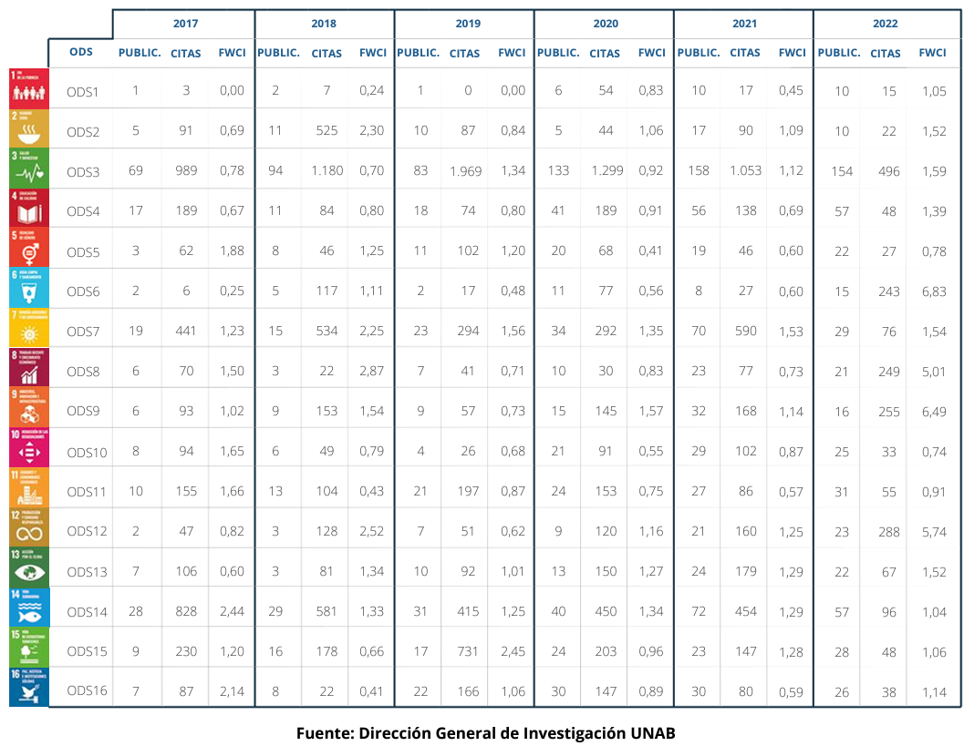
PRINCIPALES INDICADORES DE RESULTADO E IMPACTO DE INVESTIGACIÓN PARA EL DESARROLLO SOSTENIBLE UNAB
Field-Weighted Citation Impact (FWCI): es un indicador que permite medir el impacto de publicaciones científicas en forma comparativa a un campo o área temática. Su utilidad radica en su fácil comprensión e interpretación (Exactamente 1: significa que se tiene el rendimiento esperado para el promedio global; Más que 1: significa que se cita más de lo esperado según el promedio mundial. Por ejemplo, 1,48 significa 48% más citado de lo esperado; Menos de 1: significa que el resultado se cita menos de lo esperado según el promedio mundial.

Slide 33
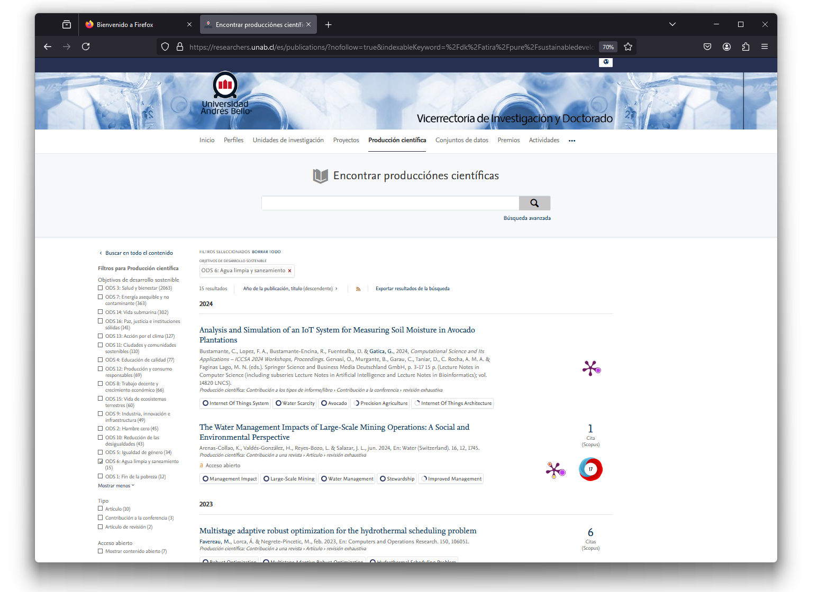
https://researchers.unab.cl

Slide 34
Futuros
Desafíos

Slide 35
Palabras finales
PRIMERO: Complejidad de la Función
La vinculación con el medio se ha vuelto tremendamente compleja… y no existen soluciones únicas. En nuestro caso, es un tema de permanente preocupación (y ocupación) debido a los enormes esfuerzos necesarios para “documentar el proceso” (que de cierta forma ha generado una gran burocratización de la función.
SEGUNDO: Acreditaciones
Lo que acabamos de conversar pareciera indicar que:
La Vinculación con el Medio se hace solo porque lo exigen las acreditaciones, o bien,
Que la calidad solo puede ser asegurada a través de acreditaciones, o bien,
Que lo único que importa hacer, es lo que pide la CNA Chile…
Y no… no es así… las instituciones complejas y exitosas, no se ven obligadas a mostrar todo lo que hacen, sino que entienden que el Compromiso de una Institución con el entorno, tiene un pequeño subconjunto de acciones que si son acreditables y muchas otras que la institución decide hacer por su naturaleza como institución y no porque la CNA se lo pide.

Slide 36
MUCHAS
Gracias

Slide 37
Hágalo usted mismo
Ideas para la incorporación e institucionalización de la sostenibilidad en la Vinculación con el Medio
Héctor Hidalgo Sepúlveda
Universidad Andrés Bello - Chile

